Slide 1
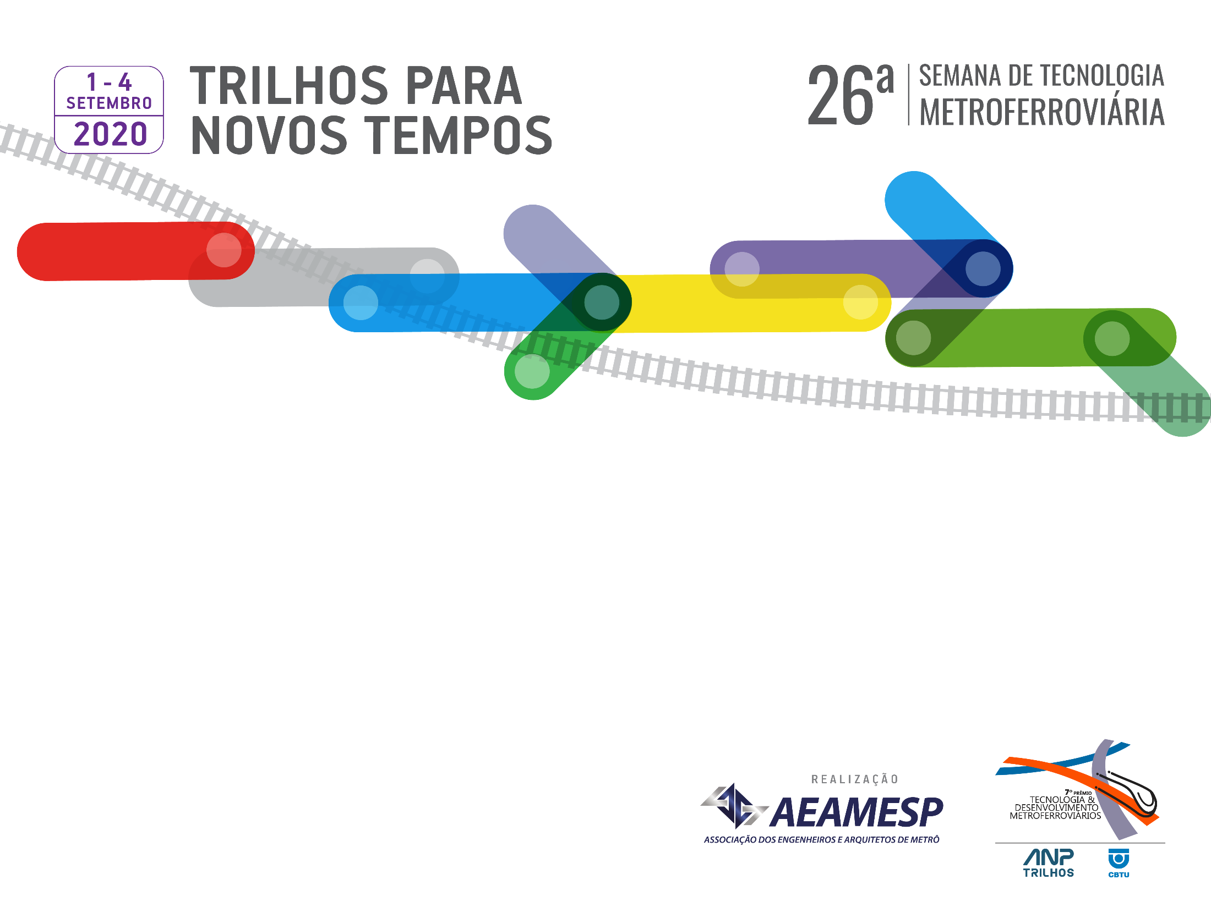
Nova abordagem integrada para o tratamento de ocorrências notáveis no Metrô de São Paulo
Charles Iury O. Martins
Marcos Jurado Rosa
Paulo Sergio S. de Carvalho
Germán Alejandro P. Garrido
Eduardo Egisto Rombolli

Slide 2
OVERVIEW
Qual o ponto de partida para essa nova abordagem?
O que contribuiu para que ela fosse possível?
Frutos práticos do trabalho a partir da nova estratégia de integração
Quanto melhorou para a operação do Metrô de SP?
INTRODUÇÃO
RESULTADOS
Como se deu a implantação da nova abordagem?
Quais as etapas cumpridas para alcançar o resultado esperado?
O que observamos do trabalho?
Quais os desafios para continuar o trabalho em época de pandemia?
DIAGNÓSTICO
CONCLUSÃO

Slide 3
INTRODUÇÃO – De onde partimos
DIRETORIA DE OPERAÇÕES
Principal produto ofertado ao passageiro: a viagem.
Item primordial: segurança
Conta com: profissionais treinados e capacitados que seguem procedimentos operacionais visando a continuidade do serviço
GOP
GMT
GLG
Operação
Manutenção
Logística
Integração?
Sim! Indispensável.

Slide 4
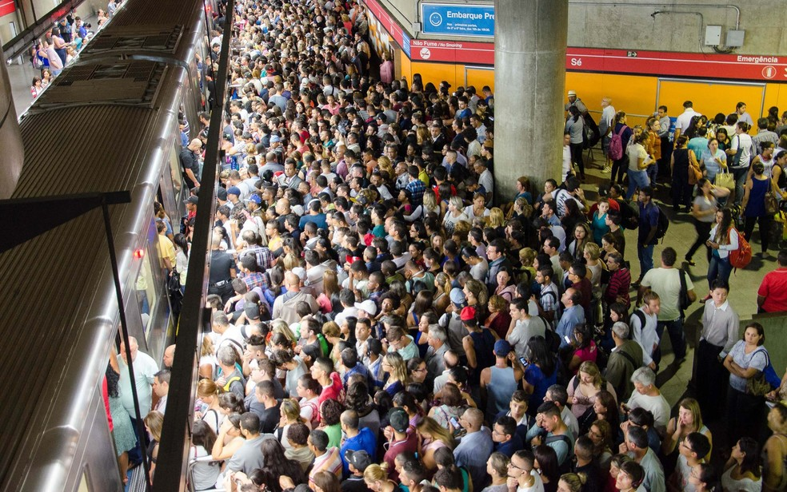
INTRODUÇÃO – Ocorrências notáveis
Interferências técnicas, operacionais ou alheias à estrutura e ao quadro do Metrô
Afeta a qualidade e a quantidade de viagens programadas
Pode causar danos de consequência material e social

Slide 5

INTRODUÇÃO – Uma nova abordagem
GOP
Eliminar a causa raiz das ocorrências, ou mitigá-las
Estabelecer planos de ação e soluções viáveis para os problemas
passageiro
GMT
FOCO
OBJETIVO
GLG
continuidade de produção da viagem e interferindo minimamente na percepção pelo passageiro.
ocorrência notável passa a ser considerada como ocorrência previsível e tratável.
GOP – GMT
Engenharia
Quadro técnico
Quadro operacional
GRUPO DE TRABALHO

Slide 6
INTRODUÇÃO – Suporte tecnológico
Metrô Digital: meio para integração entre as áreas de engenharia da GOP e GMT, e seus quadros técnico e operacional.
Registro, compartilhamento de dados e controle dos planos de ação e implantação das soluções.
Popularização de reuniões virtuais, sejam elas por chat ou videoconferência (Teams), o que possibilitou tomadas de decisões mais rápidas e processos administrativos mais ágeis.
BUSCAMOS...
Gerar
movimento

Slide 7
DIAGNÓSTICO
CAUSAS
Independente da causa, Operação e Manutenção devem pensar em soluções conjuntas.
Técnica
E /
OU
Operacional
Algumas ocorrências podem indicar mudança na rotina de trabalho.
Ex. Diversidade de Frotas – reciclagens periódicas.
Importante! Aumento da sinergia entre as áreas técnica, operacional e de engenharia: ampliação do conhecimento de forma integrada e geração de compromisso com resultados, em vez de encontrar culpados.

Slide 8
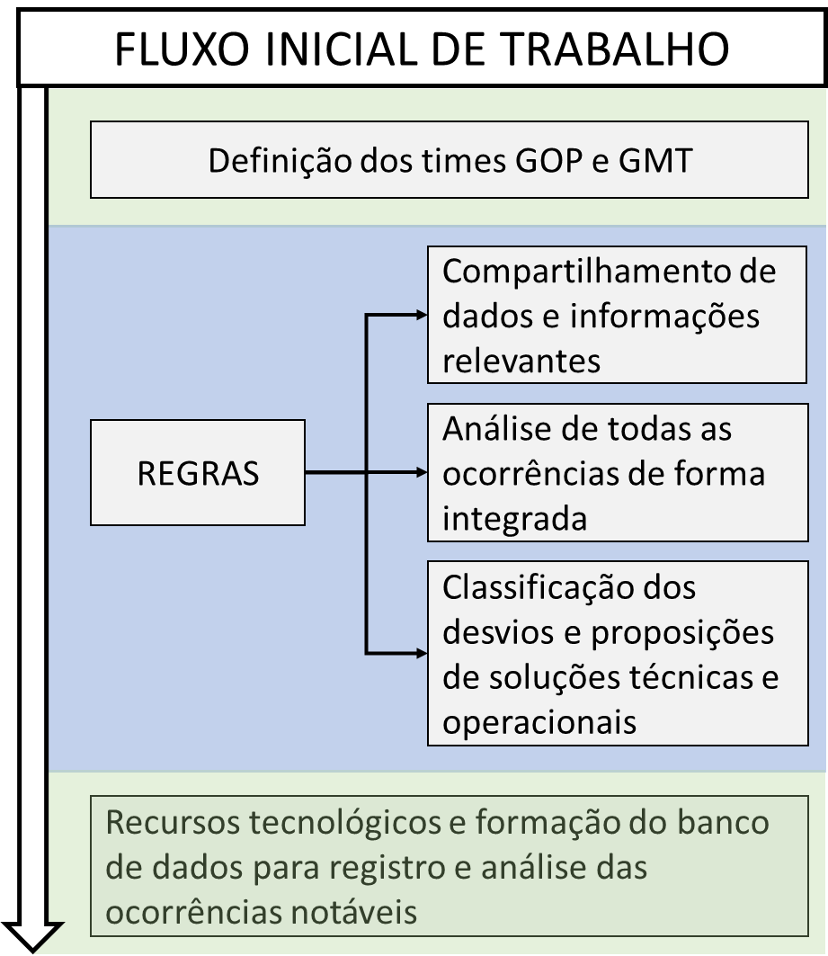
Diagnóstico – Fluxo inicial
Compartilhamento de todos os dados à equipe utilizando espaço em nuvem.
Informações antecipadas ao grupo garantiam uma vantagem.
Frequência agendada para as reuniões entre 15 (quinze) dias e 1 (um) mês, de acordo com o nível e definição da ocorrência notável.
Compromisso claro: para cada ocorrência, identificar a causa raiz e propor soluções para eliminar ou mitigar o problema.

Slide 9
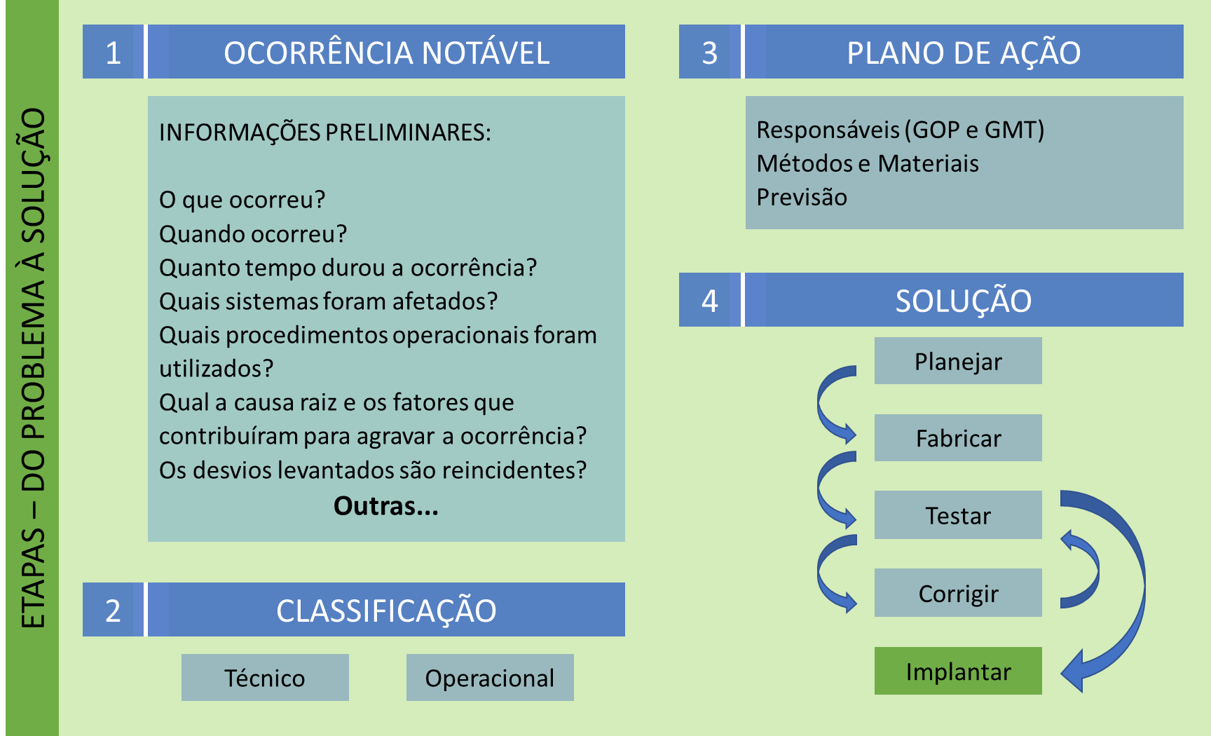
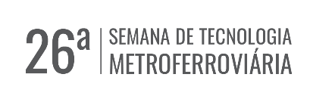
Diagnóstico – Etapas de análise

Slide 10
RESULTADOS
A adoção dessa nova abordagem de análise das ocorrências notáveis tem possibilitado ao Metrô de São Paulo lançar novas oportunidades de melhoria continuamente.
Muitas soluções já foram implantadas, técnica e operacionalmente, algumas delas advindas do próprio quadro operativo.
Elencamos a seguir 3 excelentes produtos dessa nova abordagem referentes ao sistema de portas dos trens que circulam nas Linhas 1-Azul, 2-Verde e 3-Vermelha.
Ocorrências nesse sistema geraram um grande impacto operacional, necessitando análise contínua e proposições assertivas para mitiga-las.

Slide 11
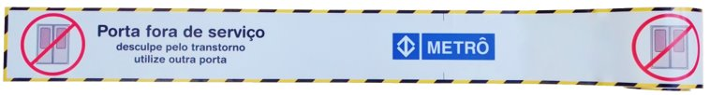
RESULTADOS – Adesivo Porta fora de serviço
Para portas isoladas, sinaliza aos passageiros, dentro e fora do trem, que ela não prestará serviço.
Libera o funcionário operativo para atuação em outras ocorrências, se necessário.
Agilidade na atuação mantendo a segurança operacional.

Slide 12
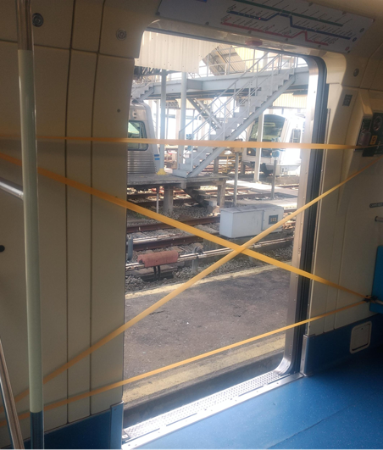
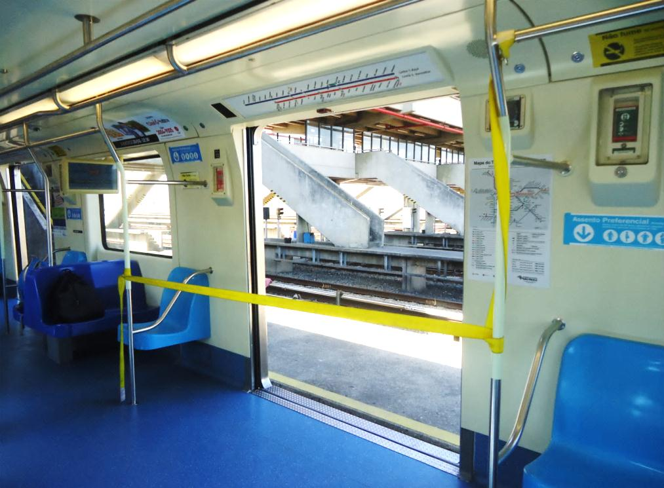
RESULTADOS – Novo cinturão
Facilidade de armazenamento, manuseio, fixação no trem maior área de sinalização em casos de porta emperrada aberta.
Ideia de uma operadora de trem.
NOVO
ANTIGO

Slide 13
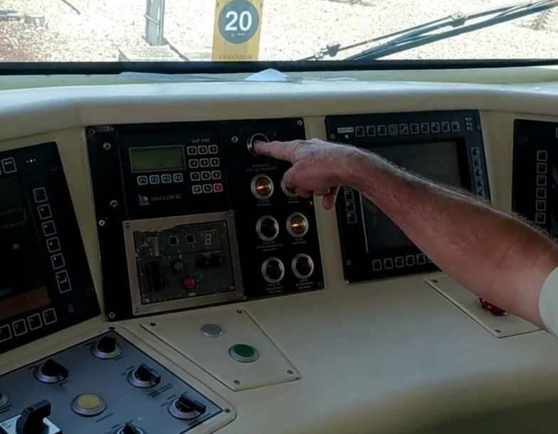
RESULTADOS – Derivação de portas travadas
Sistema de portas é um dos mais críticos quanto à segurança.
Identificado um modo de falha com origem na micro-chave que informa que a porta está mecanicamente travada, e deixa de informar essa condição.
Engenheiros projetaram uma nova função no trem: Botão de Derivação de Portas Travadas.
Permite um diagnóstico rápido, seguro e eficaz que testa o laço de portas travadas e permite a movimentação do trem com base em procedimento operacional de forma segura.

Slide 14
RESULTADOS – Percentual de redução
Percentual de redução no índice MKBO5 (Medium Kilometer By Occurrence greater than 5 minutes – Quilometragem média entre ocorrências com duração maior que 5 minutos).
Resultado alcançado ao longo de 1 (um) ano – 2018/2019 – com a adoção dessa nova abordagem.
SISTEMA | REDUÇÃO
Sinalização | 40,75%
Material Rodante | 48,87%
Alimentação Elétrica | 76,68%

Slide 15
CONCLUSÃO
Ao longo de sua trajetória, o Metrô de São Paulo tem atuado de forma proativa, incentivando seus funcionários à inovação e propiciando meios para avançar em áreas de gestão e tecnologia.
Embora aparentemente simples, integrar pessoas e estabelecer novos métodos de trabalho não são procedimentos fáceis em empresas de grande porte.
A grande oportunidade foi analisar cada ocorrência e implantar soluções eficientes (algumas vezes simples), que oferecem ao Metrô a continuidade do seu produto “viagem”.
Aos passageiros, que as modificações sejam quase sempre imperceptíveis, interferindo minimamente na rotina normal de embarque, viagem e desembarque.
Manter o padrão de qualidade ofertado desde a sua fundação.

Slide 16

Análise durante a pandemia – COVID-19
Implicações: medidas de higiene e isolamento social.
Contínuo suporte da tecnologia.
Armazenamento e compartilhamento de dados em nuvem.
Reuniões virtuais.
Método de análise e proposição de melhorias inalterado.

Slide 17
Nova abordagem integrada para o tratamento de ocorrências notáveis no Metrô de São Paulo
Charles Iury O. Martins
Marcos Jurado Rosa
Paulo Sergio S. de Carvalho
Germán Alejandro P. Garrido
Eduardo Egisto Rombolli

